Slide 1
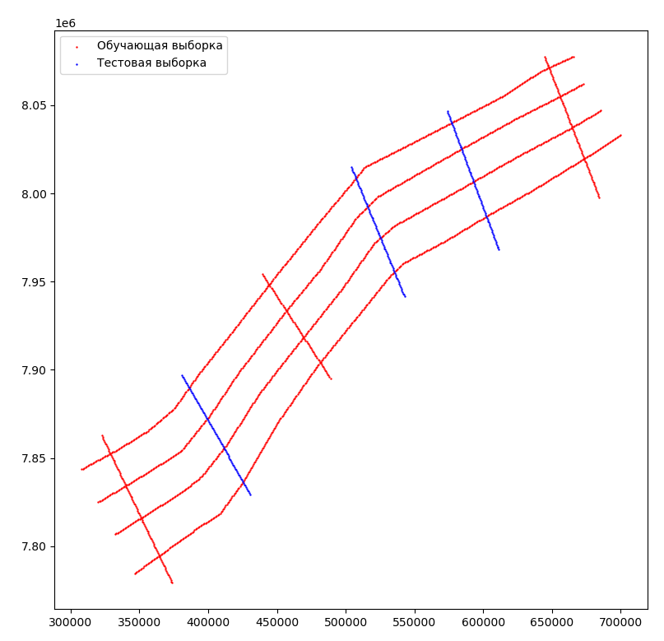
Положение train и test выборки
Задача - Предсказание приповерхностной гравитирующей границы Кембрийских отложений по гравитационному полю

Slide 2
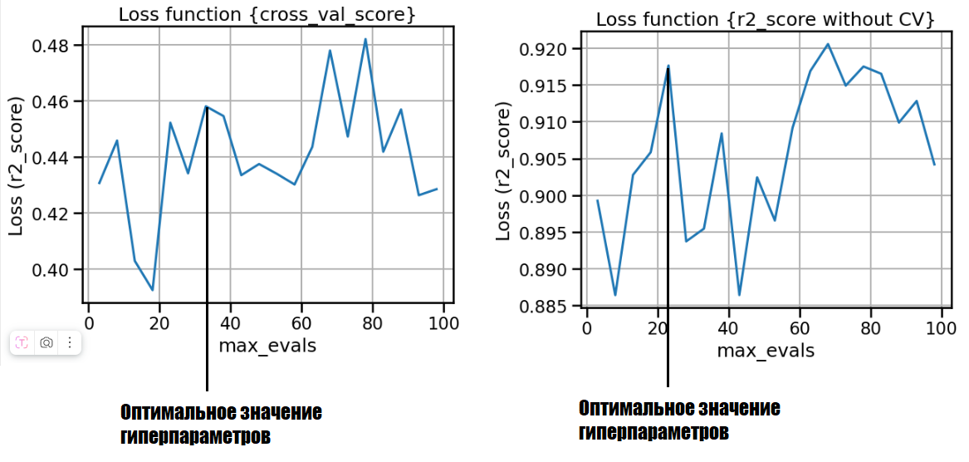
Сравнение полученных значений точности r2_score при кроссвалидации и методом hyperopt (библиотека XGBoost)

Slide 3
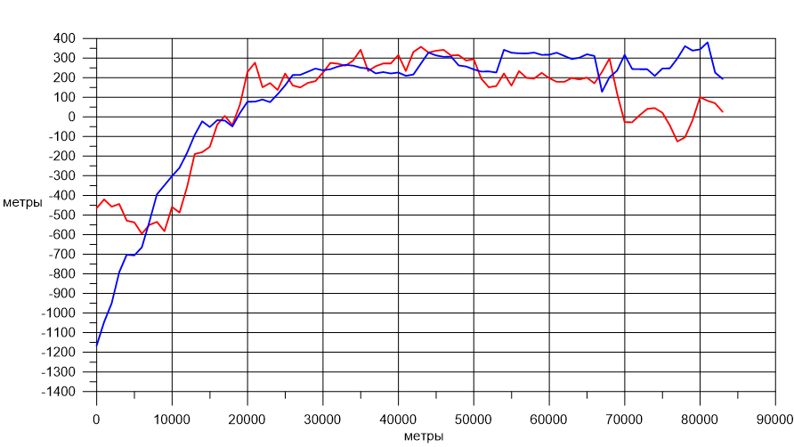
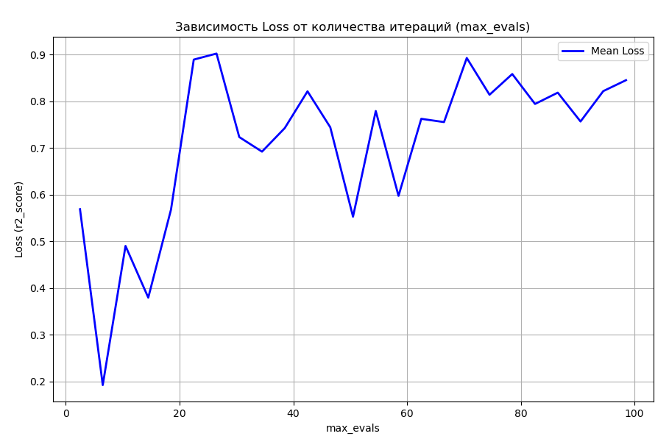

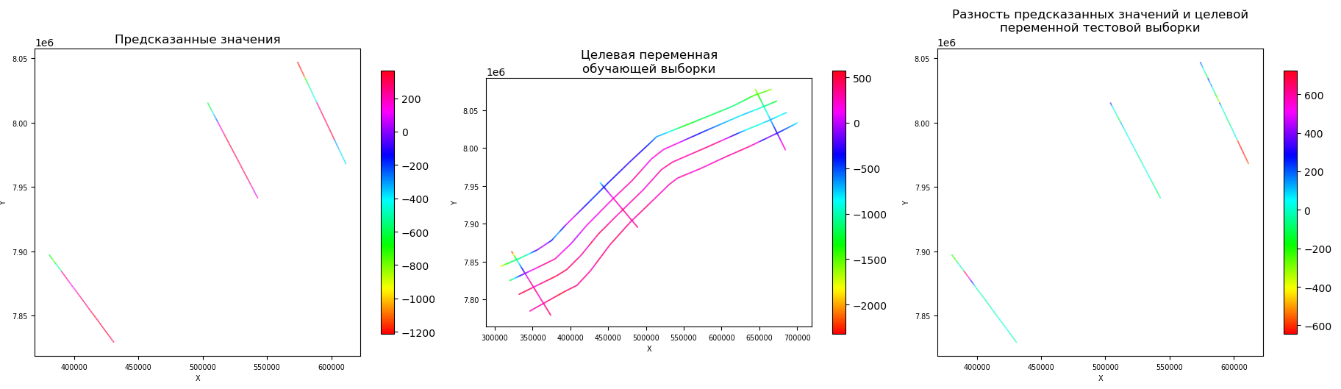
XGBoostRegressor. Профильные данные. Booster = gbtree.

Slide 4
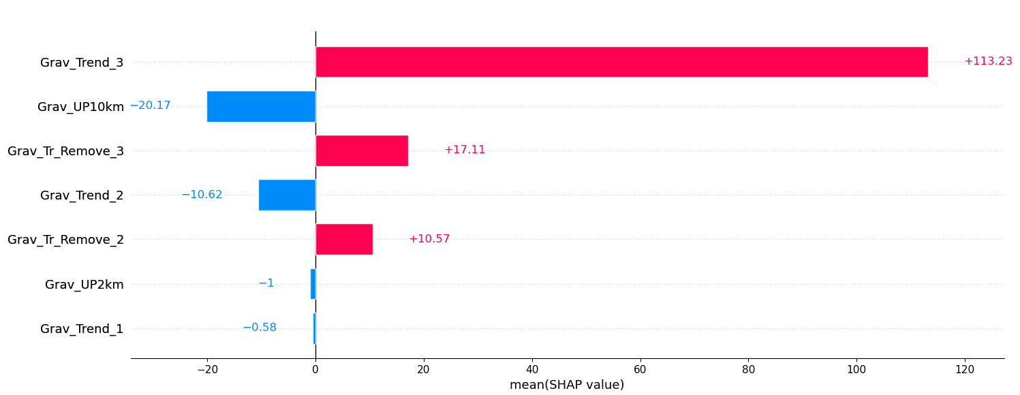
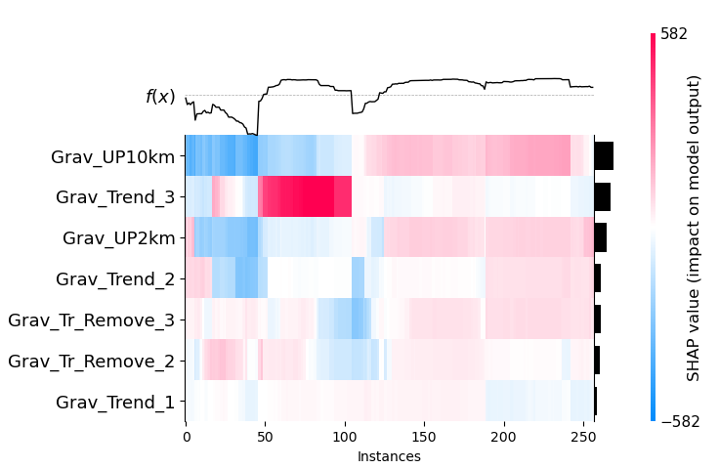
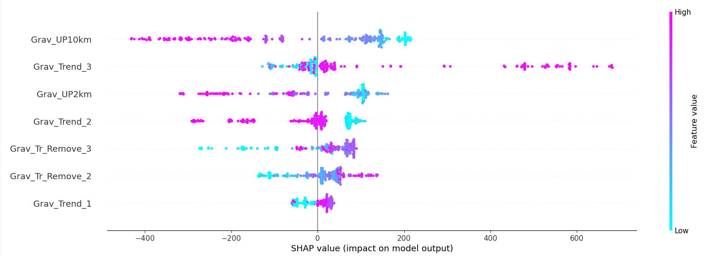
Оценка Shap Values (XGBoostRegressor)

Slide 5
XGBoostRegressor. Профильные данные. Booster = gblinear.

Slide 6
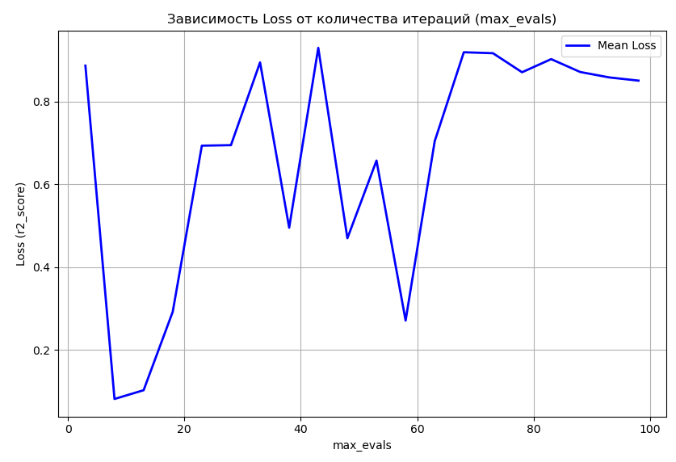
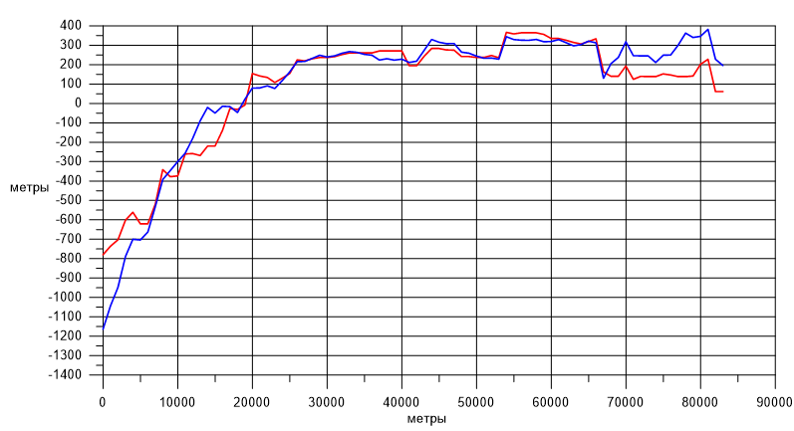
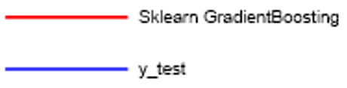
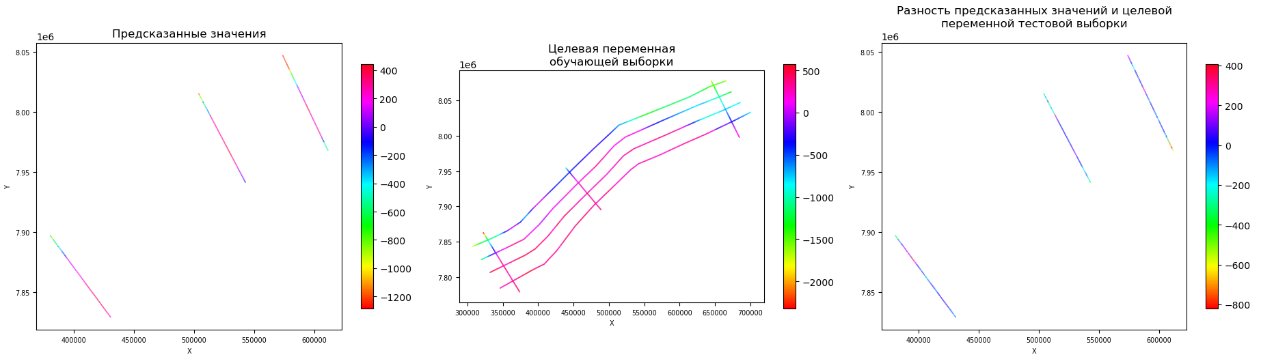
Sklearn GradientBoostingRegressor. Профильные данные.

Slide 7
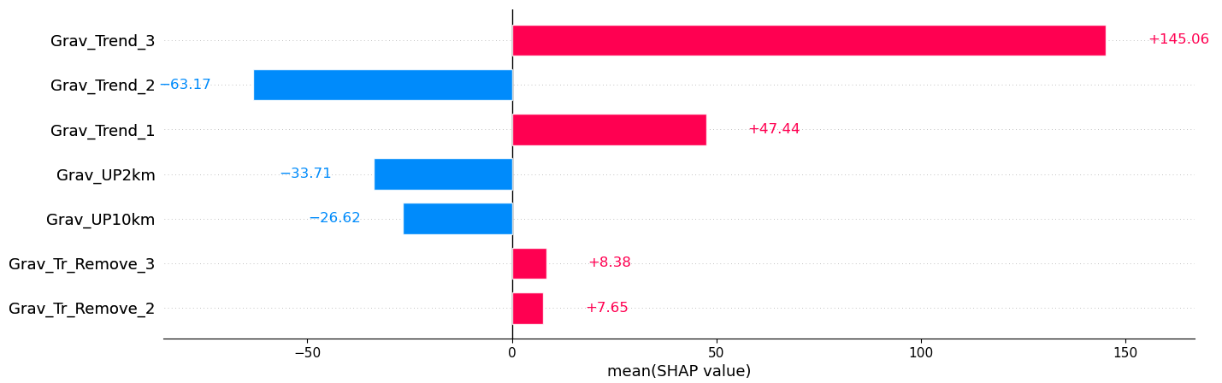
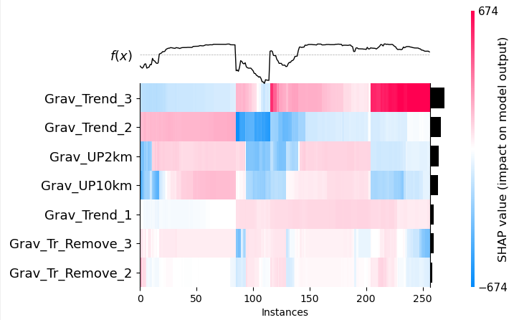
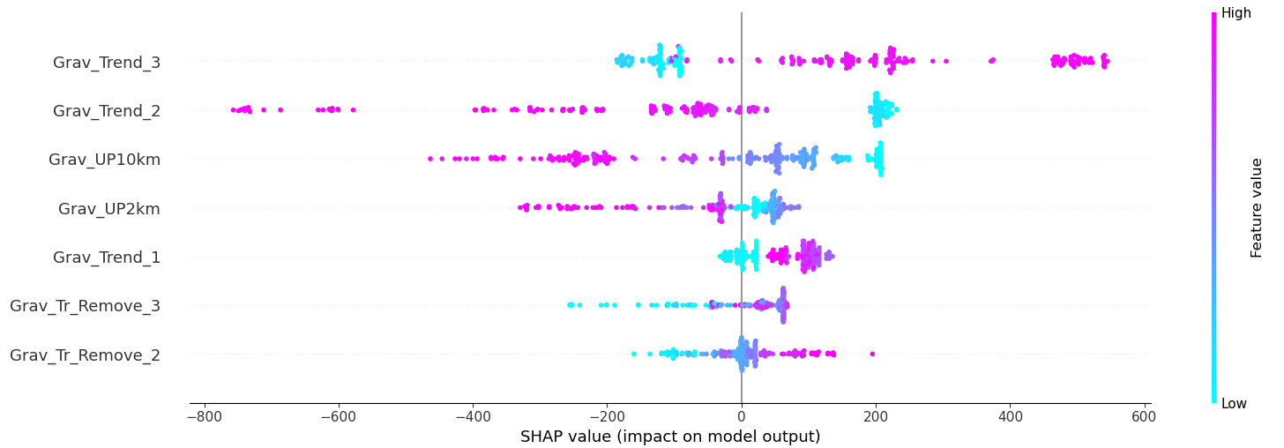
Оценка Shap Values (Sklearn GradientBoostingRegressor)

Slide 8
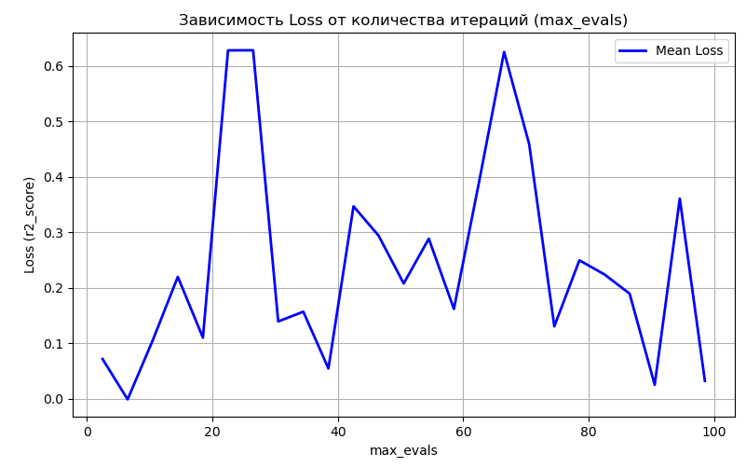
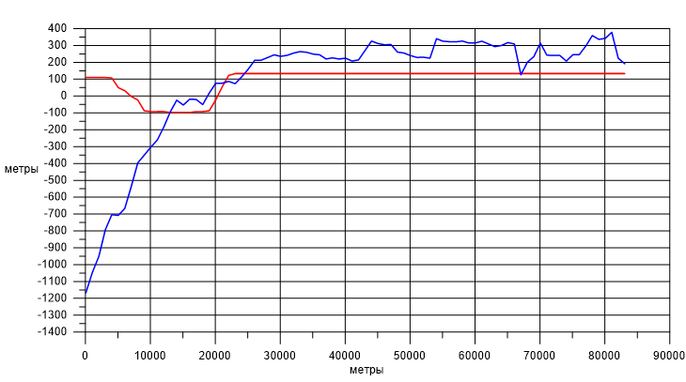
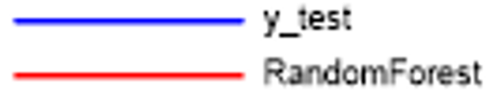
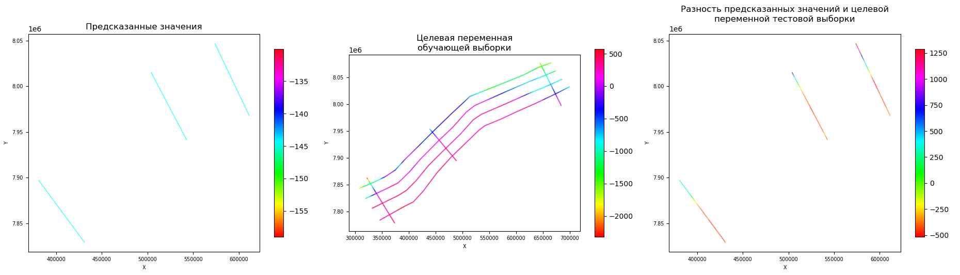
RandomForestRegressor. Профильные данные.
RandomForestRegressor плохо справился с задачей ввиду отсутствия регуляризации в алгоритме

Slide 9
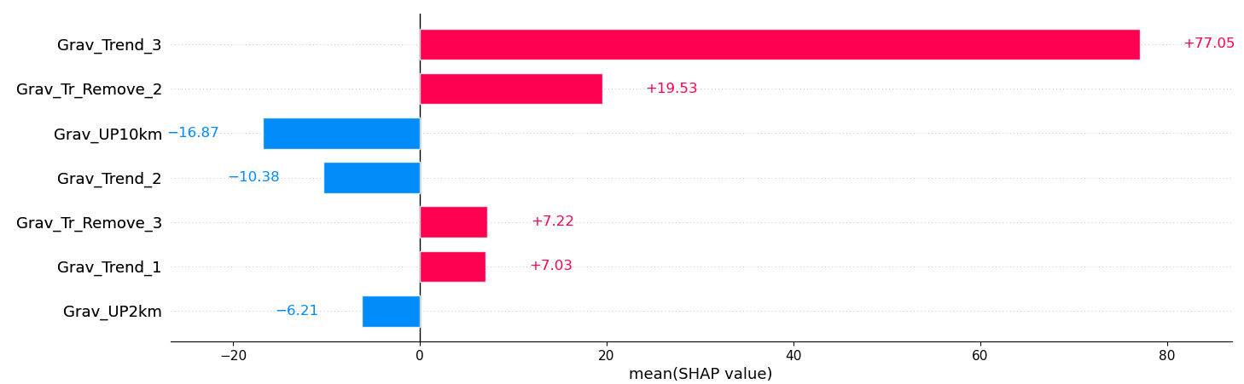
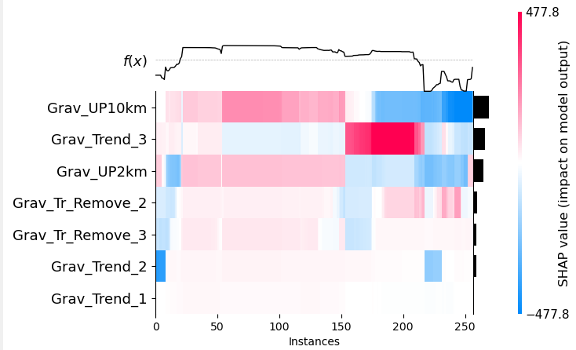
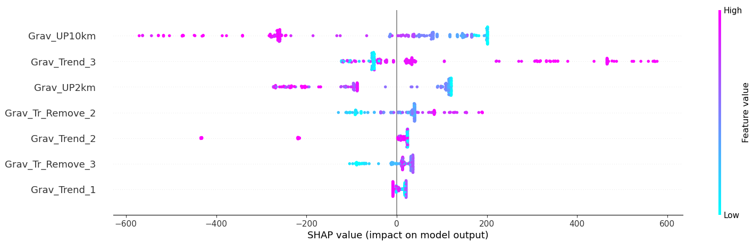
Оценка Shap Values (Sklearn RandomForestRegressor)

Slide 10
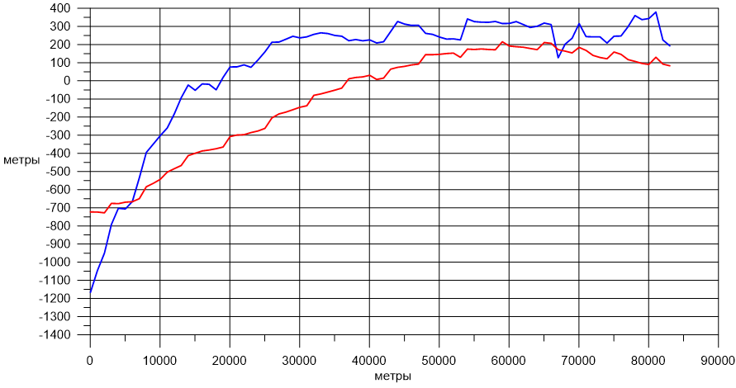
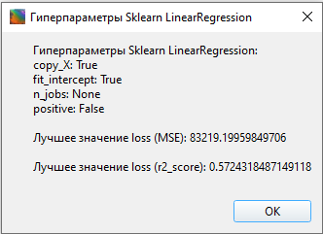

Sklearn Линейная регрессия. Профильные данные.
Процент точности r2_score значительно хуже, чем у предыдущих моделей

Slide 11
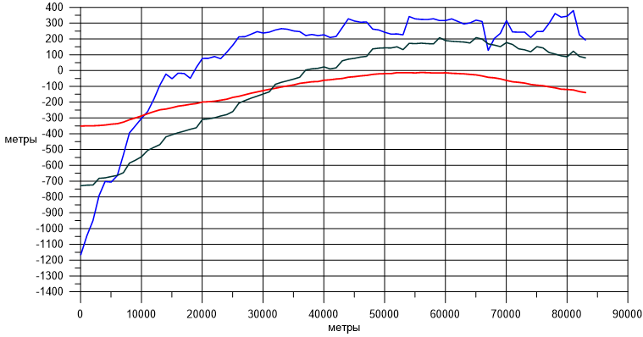
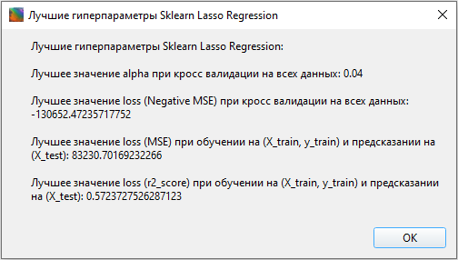
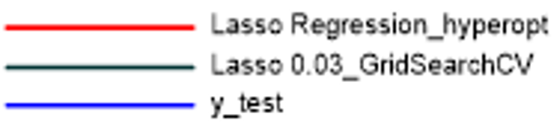
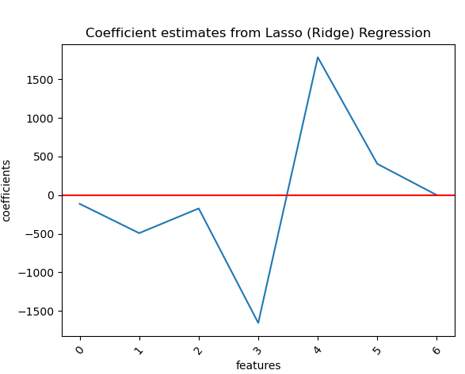
Sklearn LassoRegression. Профильные данные. Сравнение GridSearchCV и hyperopt.

